Slide 1
水文

Slide 2
預習 加分
Let’s preview

Slide 3
Pass the whiteboard and marker
to the Starting Pitcher

Slide 4
先發 白板答
Starting Pitcher

Slide 5
是非題
地球上的水 很少新生成的和散失的
主要是周而復始的循環

Slide 6
複習 加分
Let’s review

Slide 7
Pass the whiteboard and marker
to the Closer Pitcher

Slide 8
救援 白板答
Closer Pitcher

Slide 9
是非題
地球上的水 很少新生成的和散失的
主要是周而復始的循環

Slide 10
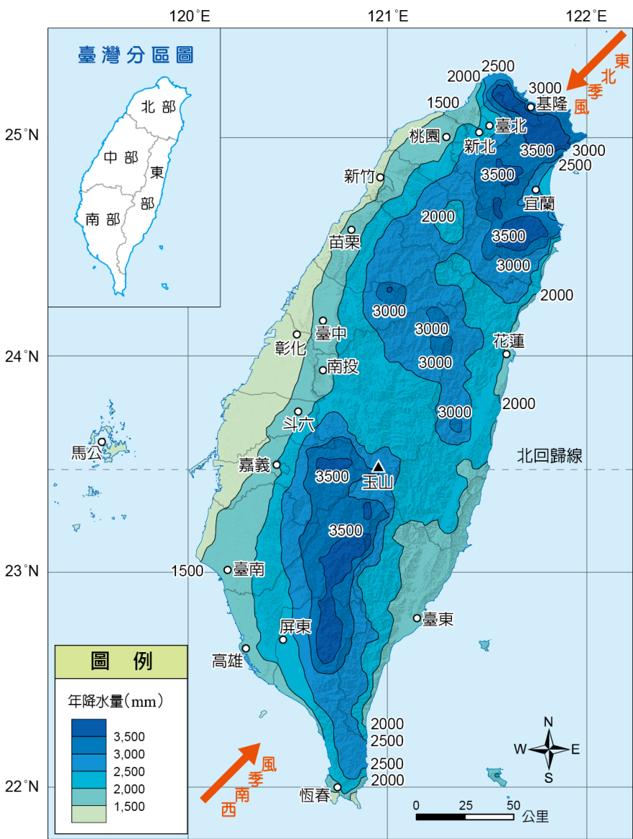
冬天才吹東北季風
臺灣年平均等雨量線圖

Slide 11
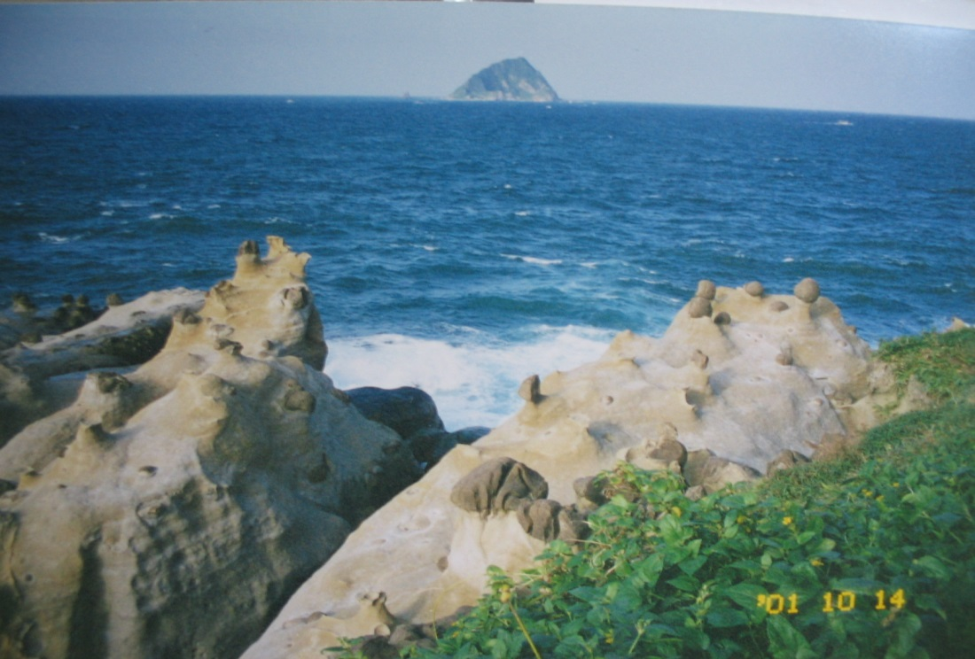
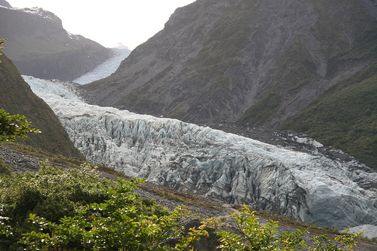
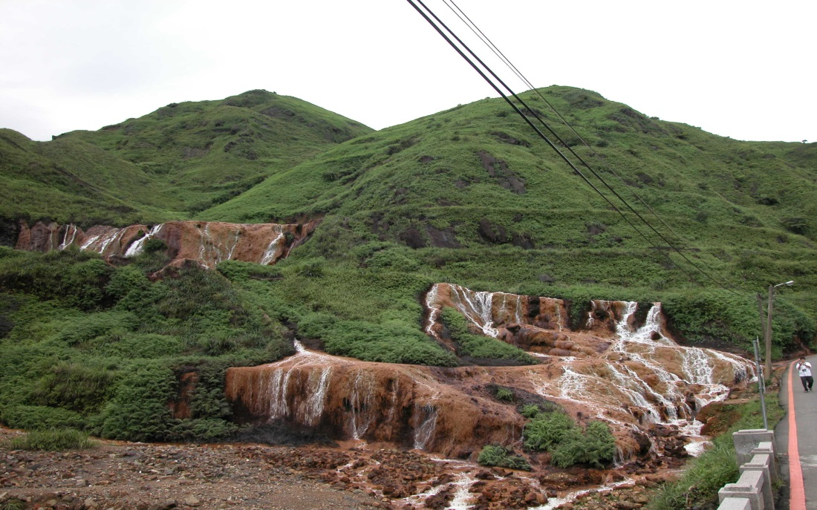
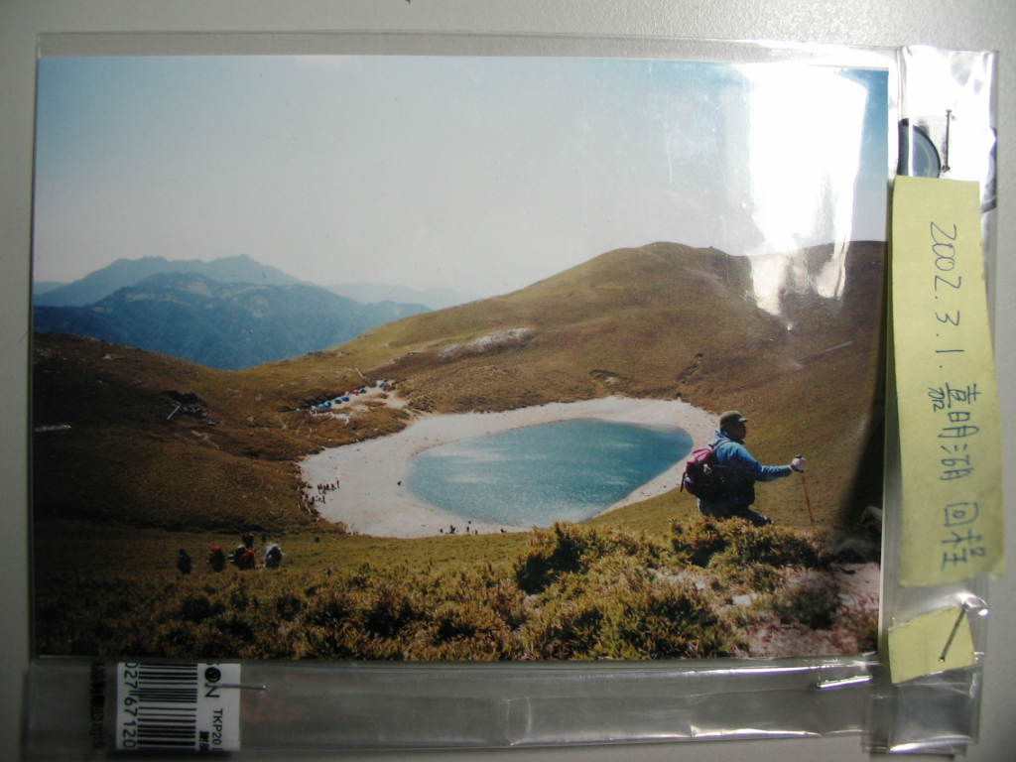
水文是關於…
是水的～
分布、循環、特色

Slide 12

水文是關於水的分布、循環、特色
海洋，佔全球面積71%

Slide 13
水文是關於水的分布、循環、特色
在低溫區存在的冰河，是固體的水

Slide 14
水文是關於水的分布、循環、特色
台灣高山的湖泊，冬季水量少

Slide 15
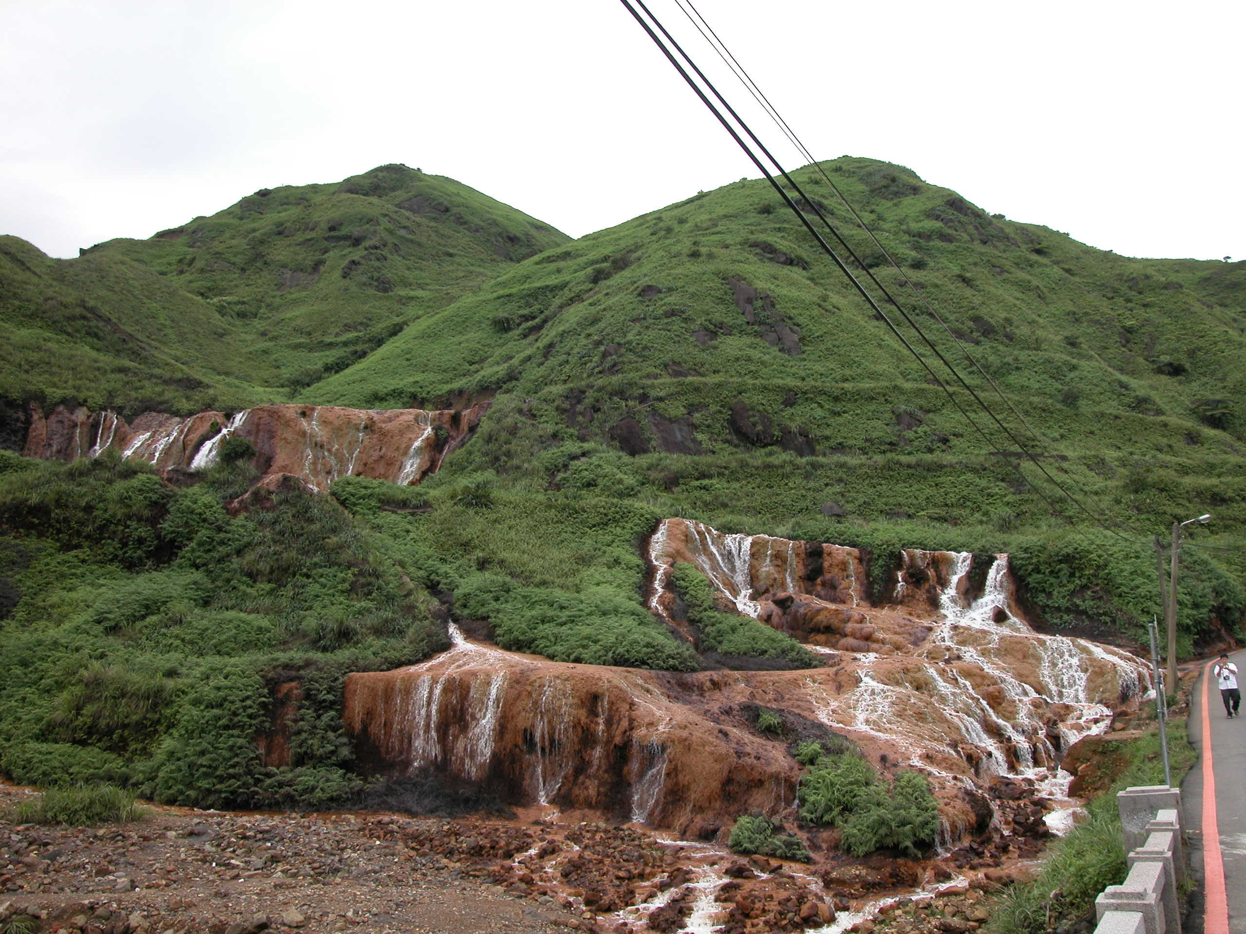
水文是關於水的分布、循環、特色
台灣北部的河流，水量穩定

Slide 16
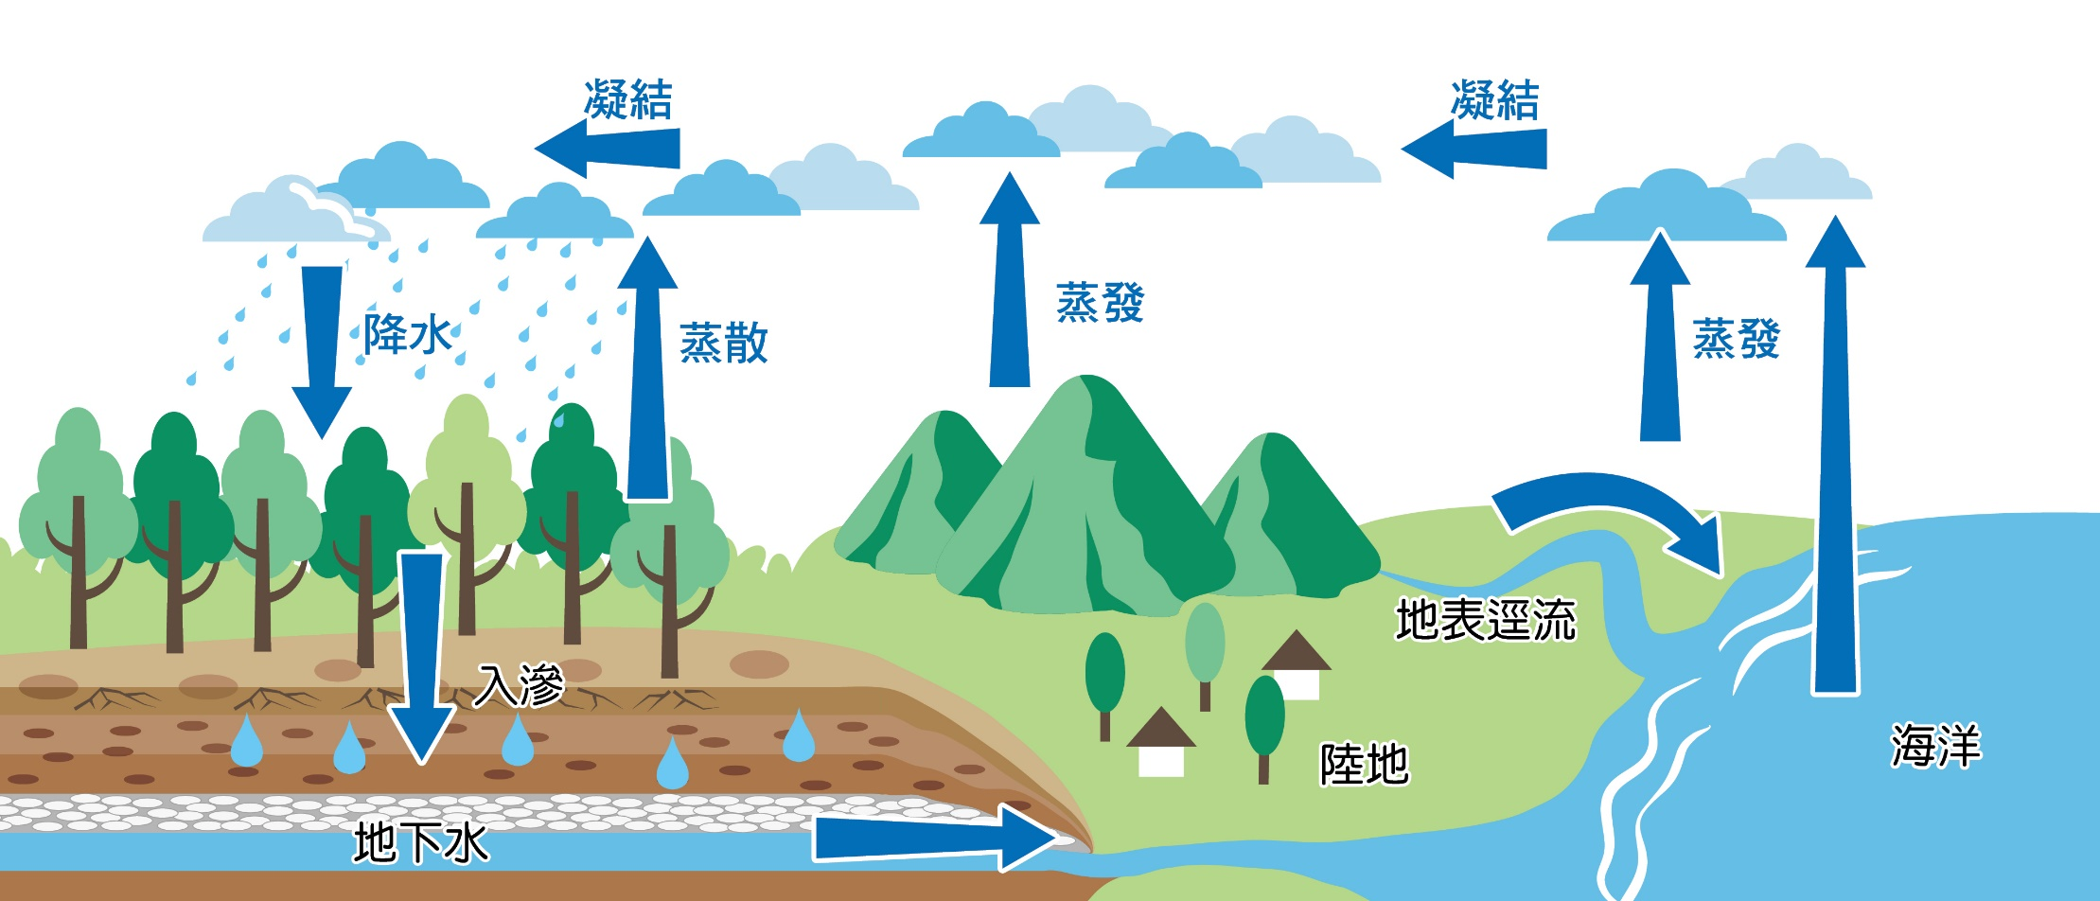
地球上的水 不斷流動循環的過程- 水循環

Slide 17
水的形態
地表逕流
湖 泊
海 洋

Slide 18
水的形態
不透水層
地下水

Slide 19
水循環的過程
凝結
降水
蒸發

Slide 20
水循環的過程 測驗
教練 白板答

Slide 21
水循環 概念補充
降水？降雨？
討論 猜拳答

Slide 22
水循環 概念補充
蒸散與蒸發的差異？
討論 猜拳答

Slide 23
圖中 可用的淡水資源有哪些？
？
？
？

Slide 24

水循環的案例-丸尾的故事
丸尾為了競選班長頻頻拉票、提政見
講到口乾如燥、喉嚨沙啞
於是到福利社買一瓶
天然礦泉水
滋潤一下喉嚨

Slide 25
水循環的案例-丸尾的故事
丸尾不知不覺灌了許多礦泉水
於是下節課他去上了廁所
廁所的排洩物經過汙水處理
流入河流、海洋
蒸 發
然 後 …

Slide 26
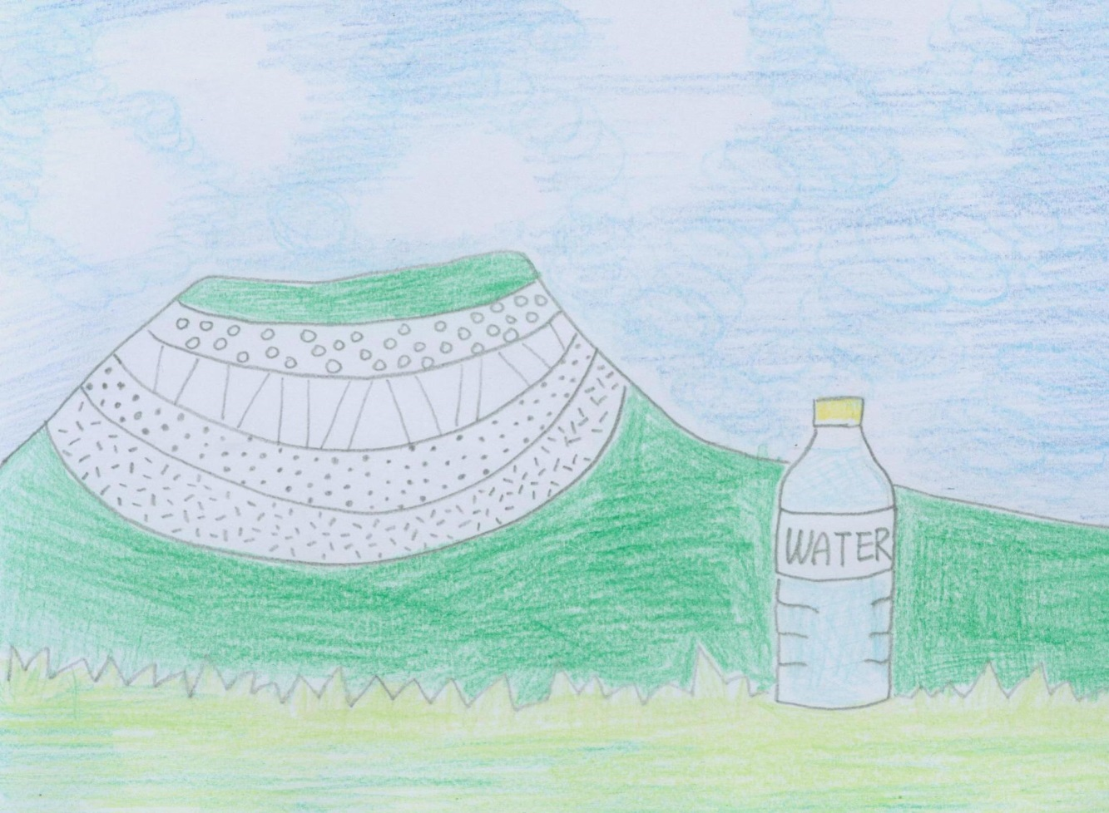
水循環的案例-丸尾的故事
降 水
經過地層的天然層層過濾…
成為礦泉水的來源

Slide 27


水循環的案例-丸尾的故事
真解渴，等一下再去買一罐！

Slide 28
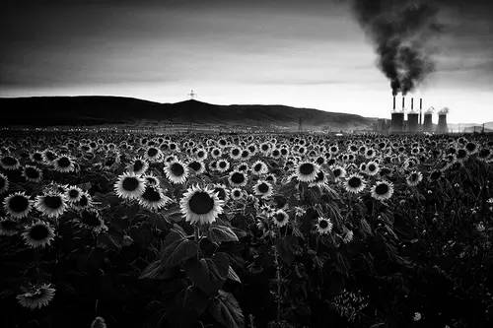
這張圖中 你看到什麼汙染？

Slide 29
水循環想一想… 土地跟水有關係嗎？

Slide 30
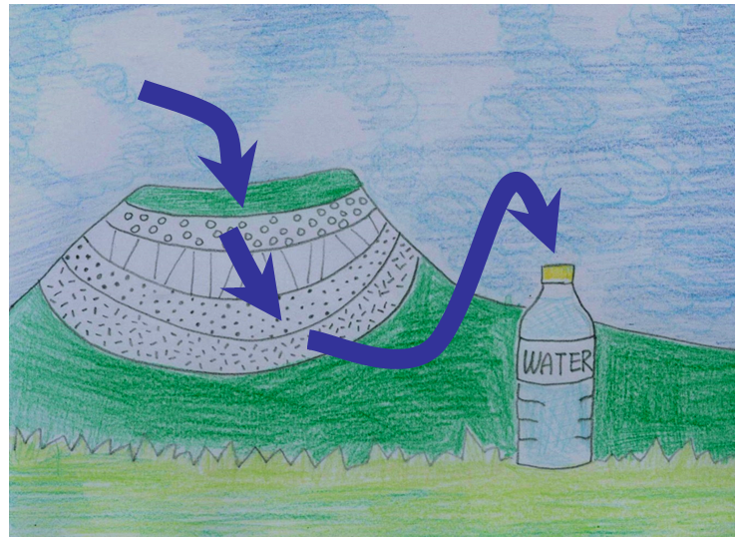
水循環想一想… 土地跟水有關係嗎？

Slide 31
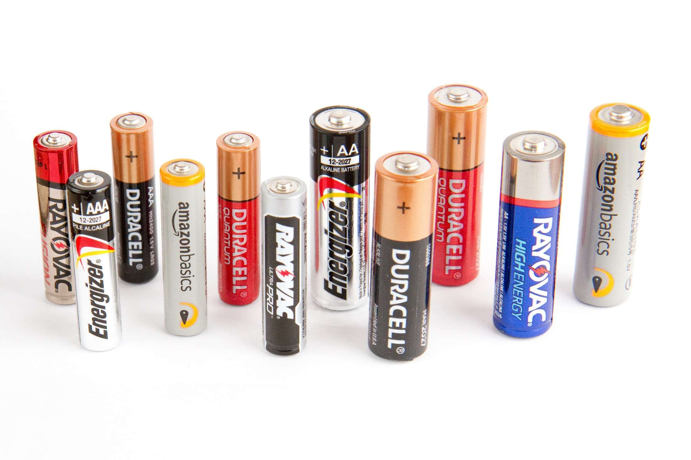
請務必回收電池

Slide 32
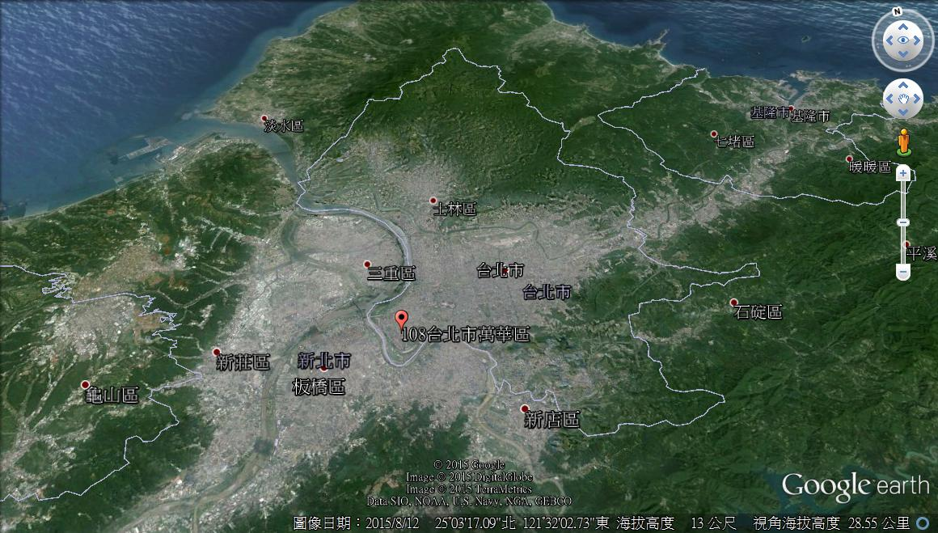
北部的 「淡水河水系」
淡水河
基隆河
大漢溪
新店溪
Notes:
照片來源：Google Earth

Slide 33
水系、分水嶺、流域
流域
分水嶺
流域
支流
+ 主流
= 水系

Slide 34
水系、分水嶺、流域
？
？
？
支流
+ 主流
= ？

Slide 35
集水區-水庫的概念
哪個水庫收集到的水最多？
A
B
C

Slide 36
集水區-水庫的概念
C水庫的集水區最大
A
B
C

Slide 37
集水區-水庫的概念
哪個集水點集水區最大？
乙
丙
甲

Slide 38
集水區-水庫的概念
哪個集水點集水區最大？
甲
乙
丙

Slide 39
流域 = 最大的集水區
出海口(集水點)以上的集水區
出海口

Slide 40
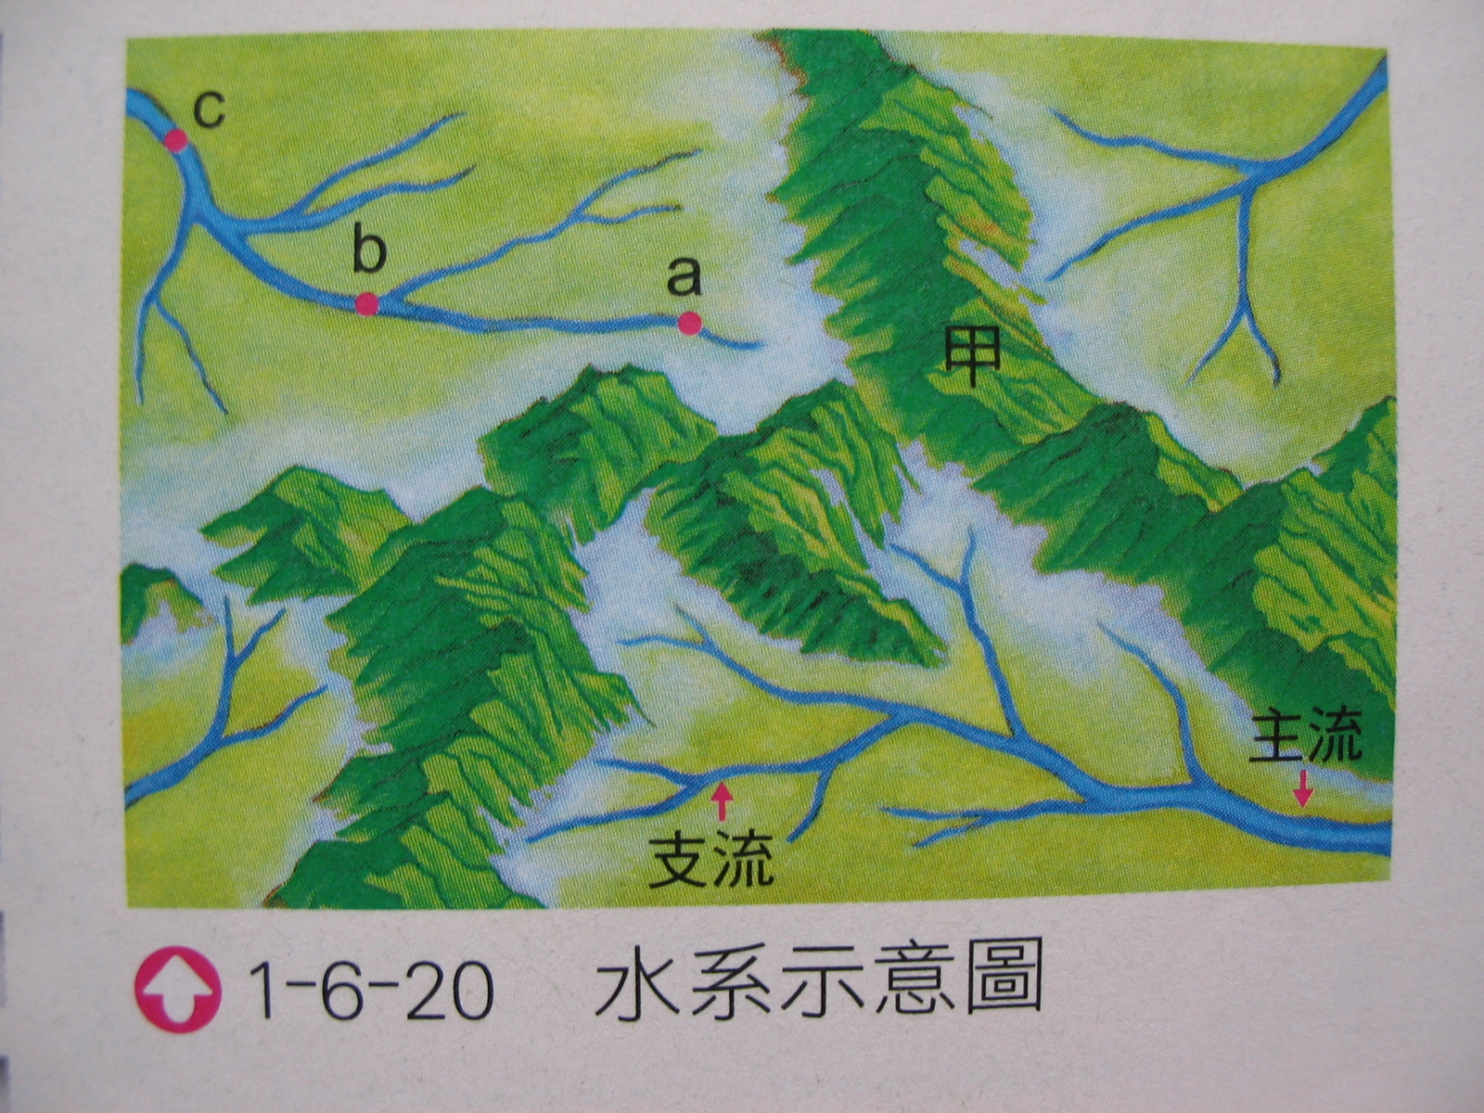
水系與流域—練習活動
1.有幾個水系
3. a, b, c
何者地勢高？
4.a, b, c
何地的水量多？
2.甲地稱為？

Slide 41
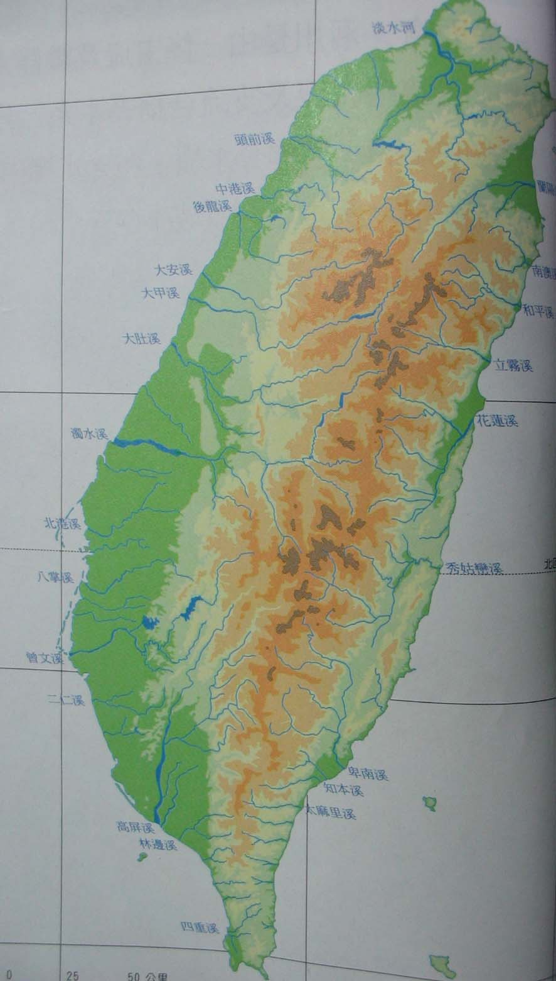
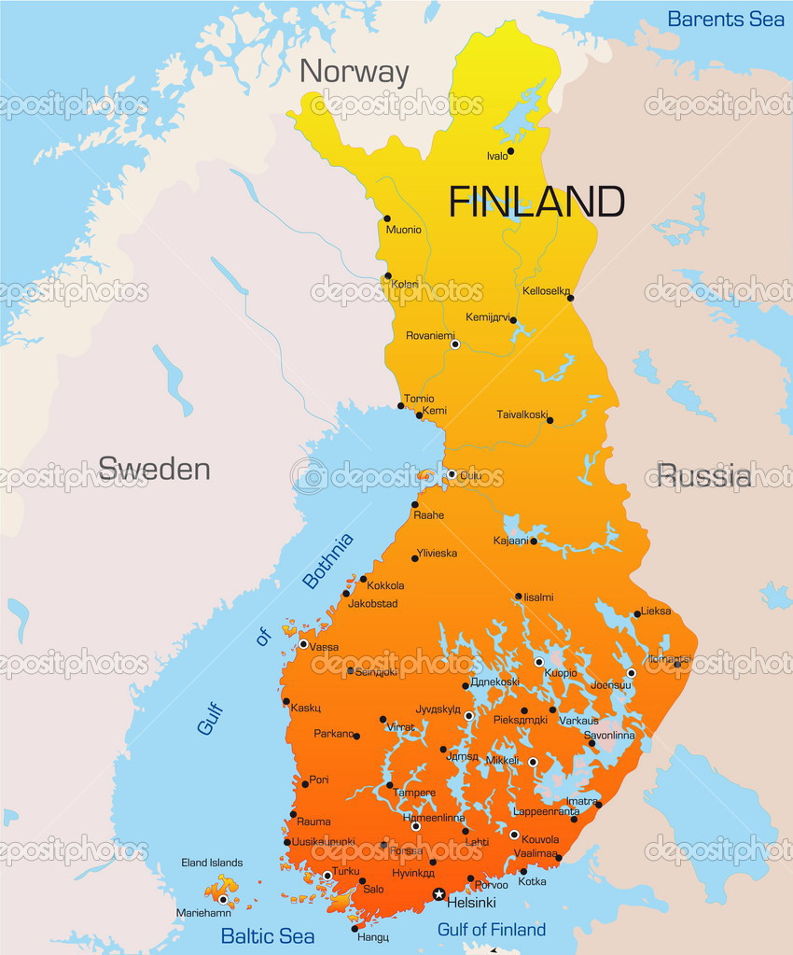
台灣主要的水資源形態是河流

Slide 42
台灣河流的特色-東西分流

Slide 43
台灣河流的特色-河短

Slide 44
如果台灣的山 長成 東西走向
河流會比較長

Slide 45
Q.何地的水資源，不易留住，很快又還給海洋？
A地
B地

Slide 46
A地的流速慢 有機會入滲 成為地下水
A地
B地

Slide 47
其實 這種河流 是有優點的…可以○○

Slide 48
但不適合 航運
除非
你想來點刺激的…

Slide 49
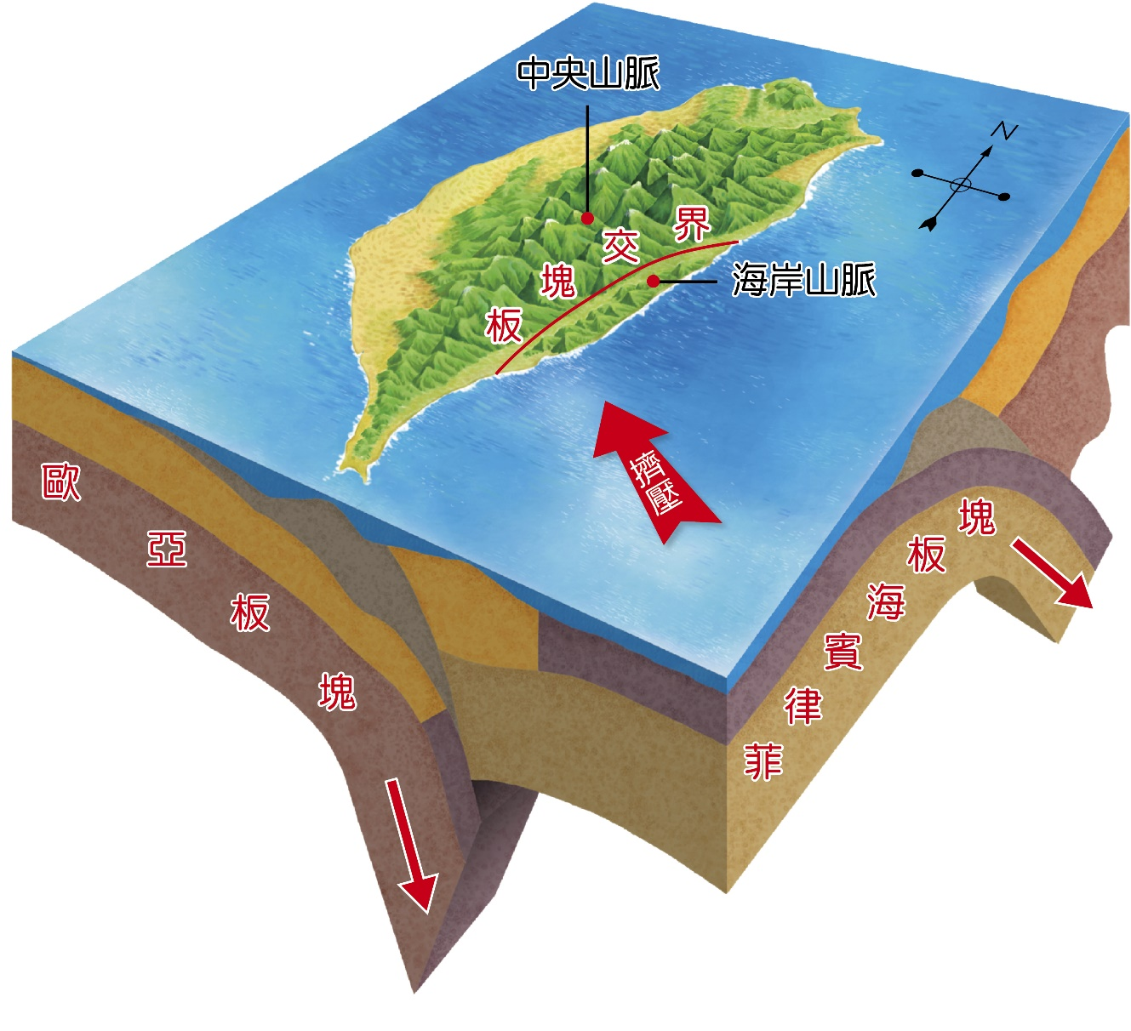
為什麼台灣的河川
會帶來大量的泥沙？

Slide 50
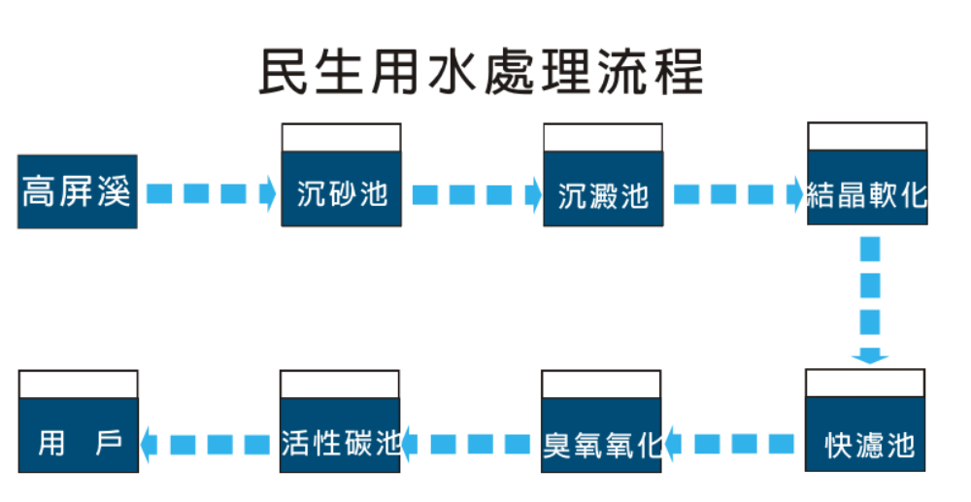
泥沙含量愈高…

Slide 51
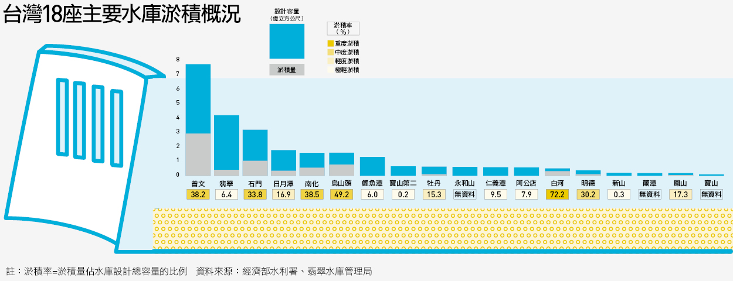
台灣的水庫 淤積中…

Slide 52
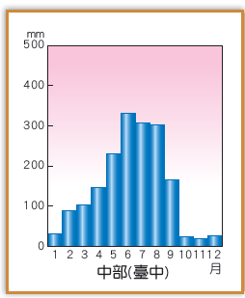
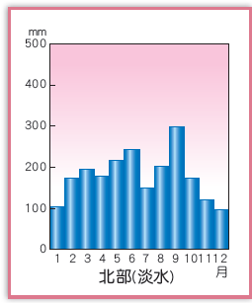
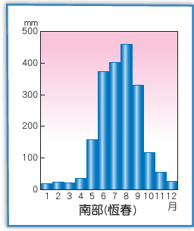
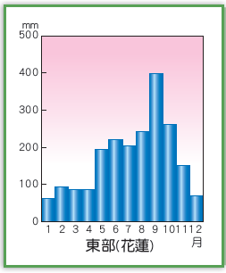
A
B
台灣何區的河流流量變化最小？
C
D

Slide 53
A
B
台灣何區的河流流量變化最大？
C
D

Slide 54
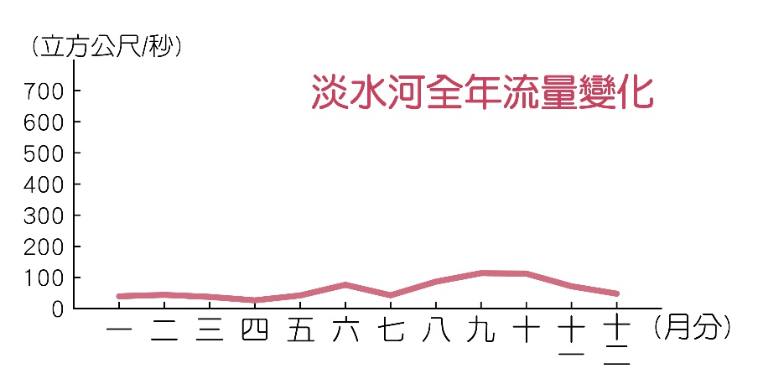
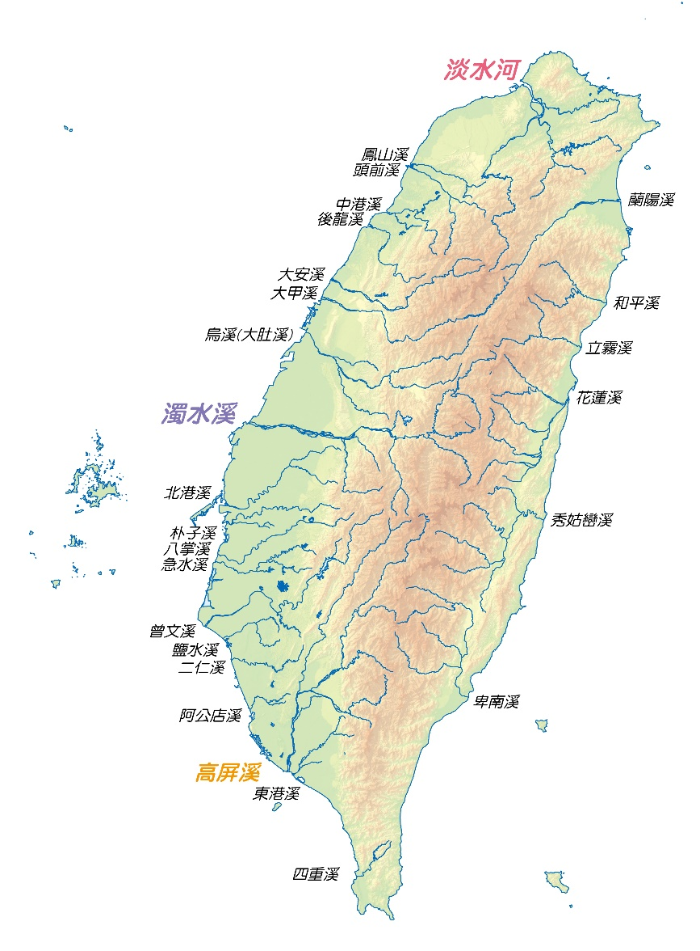
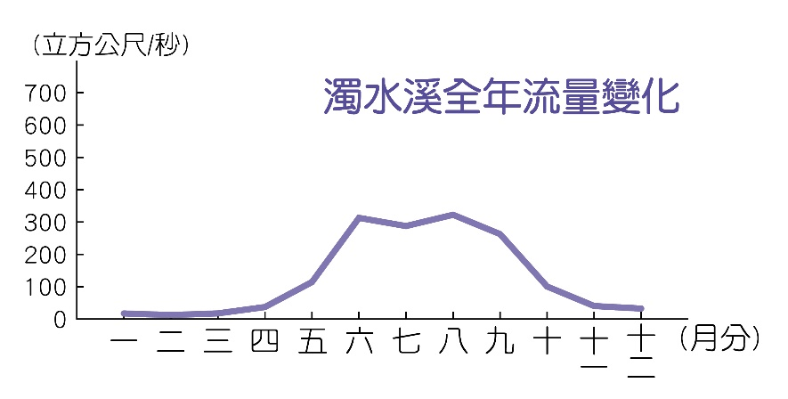
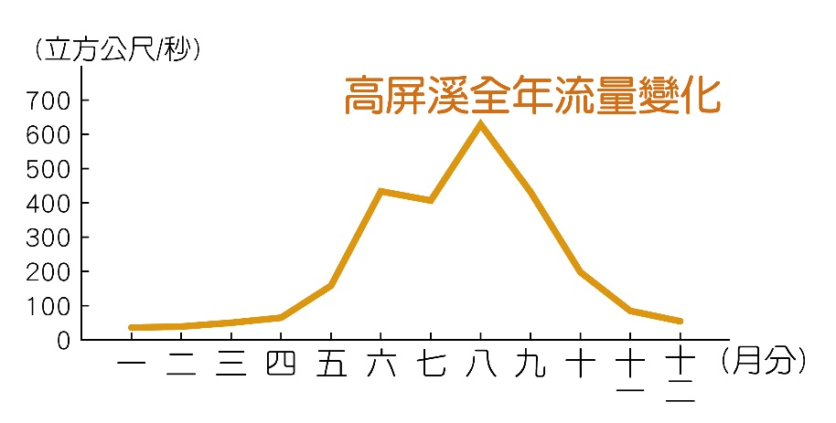
75

Slide 55
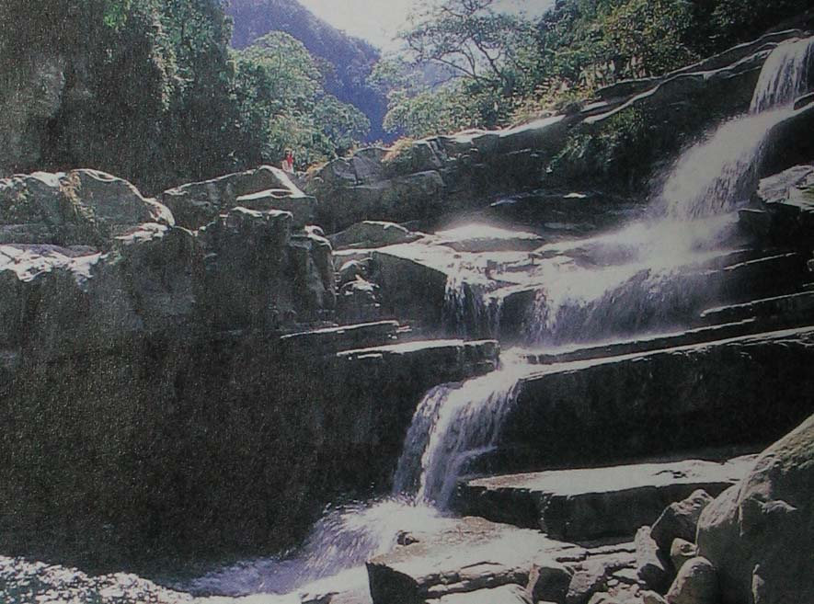
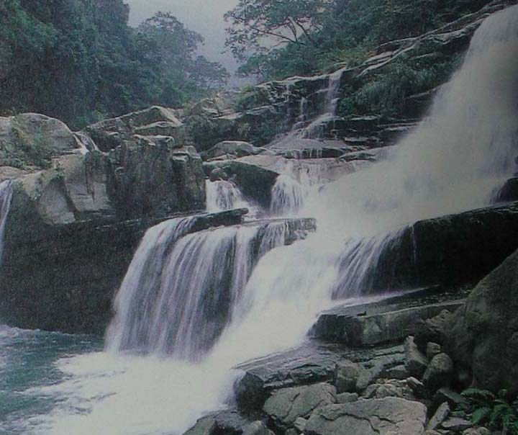
流量來自雨量 猜這是哪區的河流？

Slide 56
流量變化大 發生什麼災害？
乾季—水資源有限
雨季—氾濫成災

Slide 57
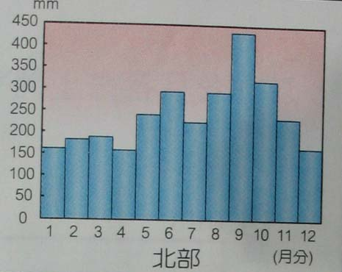
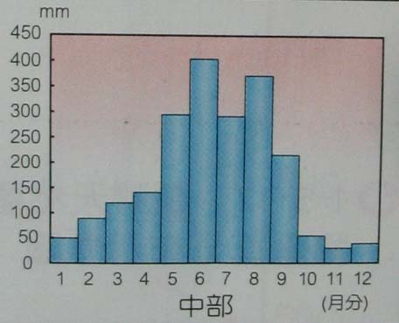
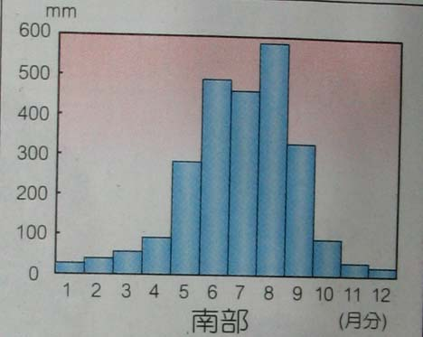
淡水河 流量較穩定
淡水河
濁水溪
高屏溪

Slide 58
北部的淡水河比較適合航運
淡水河
基隆河
艋舺(萬華)
大漢溪
新店溪
Notes:
照片來源：Google Earth

Slide 59
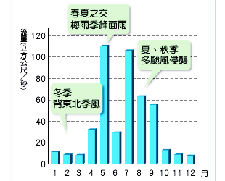
流量變化大的河流 稱為荒溪型河流

Slide 60

平均每人可再生水資源量
73
「年降水量」 扣除 蒸發和蒸散，得到的水量稱為 「可再生水資源量」。 平均 怎麼算呢？ 除以 人口數
可再生水資源量(立方公尺)
平均每人可再生水資源量＝
人口總數
可再生水資源可以反映出一地水資源的豐裕或匱乏

Slide 61
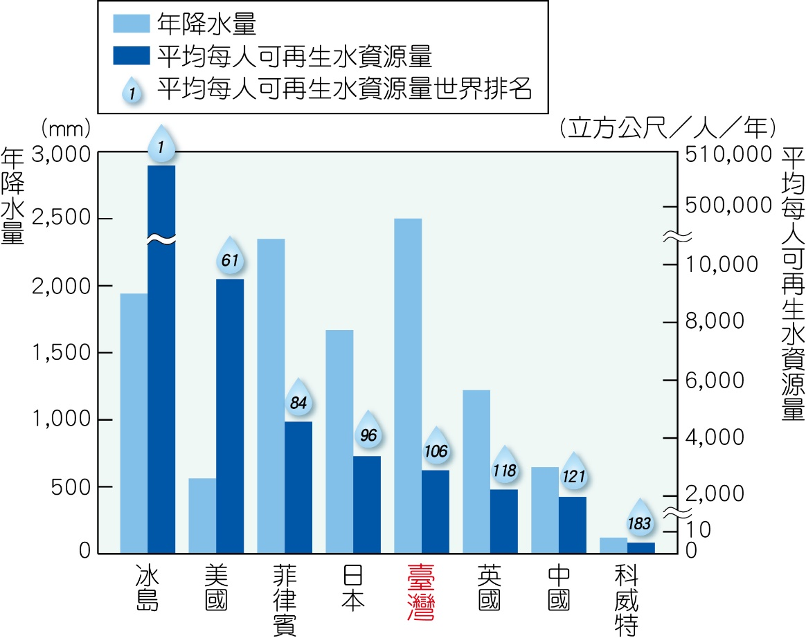
73

Slide 62
為什麼台灣的降水量多
但 平均每人可再生水資源量不多？

Slide 63
78
地理學習活動
平均每人可再生水資源比一比
臺灣年降水量與世界各國相比，可以說是名列前茅， 但為什麼平均每人可再生水資源量卻不多呢？欣然與小睿各自去找了臺灣與美國的資料進行比較。

Slide 64
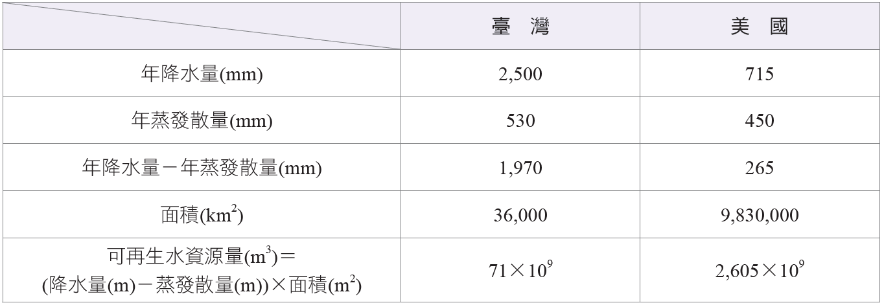
78
表1-6-13為臺灣與美國的可再生水資源量資料請依據表格內容，回答下列問題。
臺灣與美國的可再生水資源量資料(為方便計算，表中資料的降水量、蒸發散量為平均值，面積與人口為簡化後的數據)

Slide 65
78
1. 在計算可再生水資源量的時候，必須先將一地的年降水量扣除掉年蒸發散量，其理由為何？
因為人類無法直接使用蒸發、蒸散的水量。

Slide 66
2. 觀察表1-6-13，將年降水量減掉年蒸發散量後所得到的數值，是美國多還是臺灣多？原因為何？
78
臺灣，因為臺灣年降水量較多。

Slide 67
3. 觀察表1-6-13，臺灣與美國的可再生水資源量何者比較多？原因為何？
78
美國，美國土地面積較廣大。

Slide 68
6-2 如何充份利用水資源？

Slide 69
台灣 可用的淡水資源有哪些？
？
？

Slide 70
76
翡翠水庫位於新店溪支流北勢溪上，是臺北都會區主要的水源地。

Slide 71
76
石門水庫位於淡水河支流大漢溪上，早期以灌溉與防洪為主，目前調節及供應公共給水愈趨重要。

Slide 72
76
曾文水庫為臺灣容量最大的水庫，主要供應嘉南平原的農業灌溉用水。

Slide 73
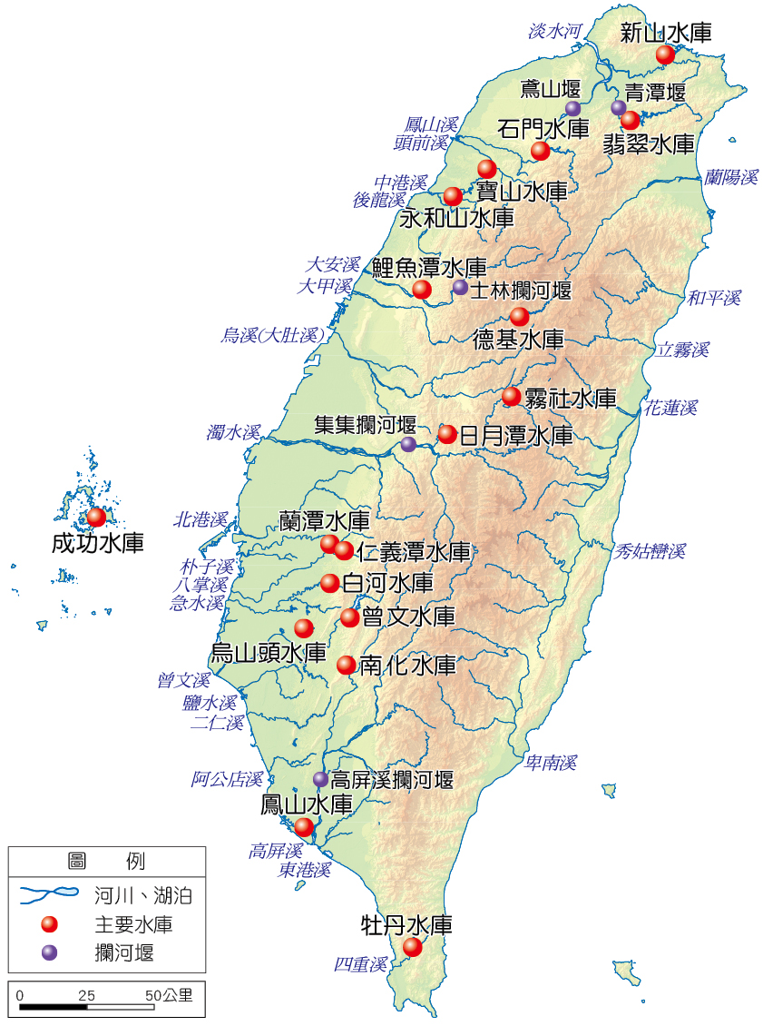

76
臺灣主要水庫分布圖
臺灣水庫位置
有何分布特性呢？

Slide 74
76
集集攔河堰位於濁水溪上，供給彰化、雲林地區生活及農、工業用水，是臺灣目前取水量最大的攔河堰。

Slide 75
76
攔河堰
河川中下游，堰高不高，僅為抬高水位，以利引水或攔取河川砂石，以穩定河床

Slide 76
如何 保育河川的水資源？
德基水庫集水區內加強邊坡坍方整治

Slide 77
如何 保育河川的水資源？
水質監測系統

Slide 78
台灣 可用的淡水資源有哪些？
？

Slide 79
當地面水源不足時，臺灣居民經常以抽取地下水的方式作為輔助水源。臺灣西南部因乾季較長，加上農、漁業需水量較大，所以抽取地下水的規模最大
76
魚塭
臺灣西南沿海的廣大魚塭，常以地下水做為淡水水源的來源，養殖具經濟價值的魚蝦水產

Slide 80
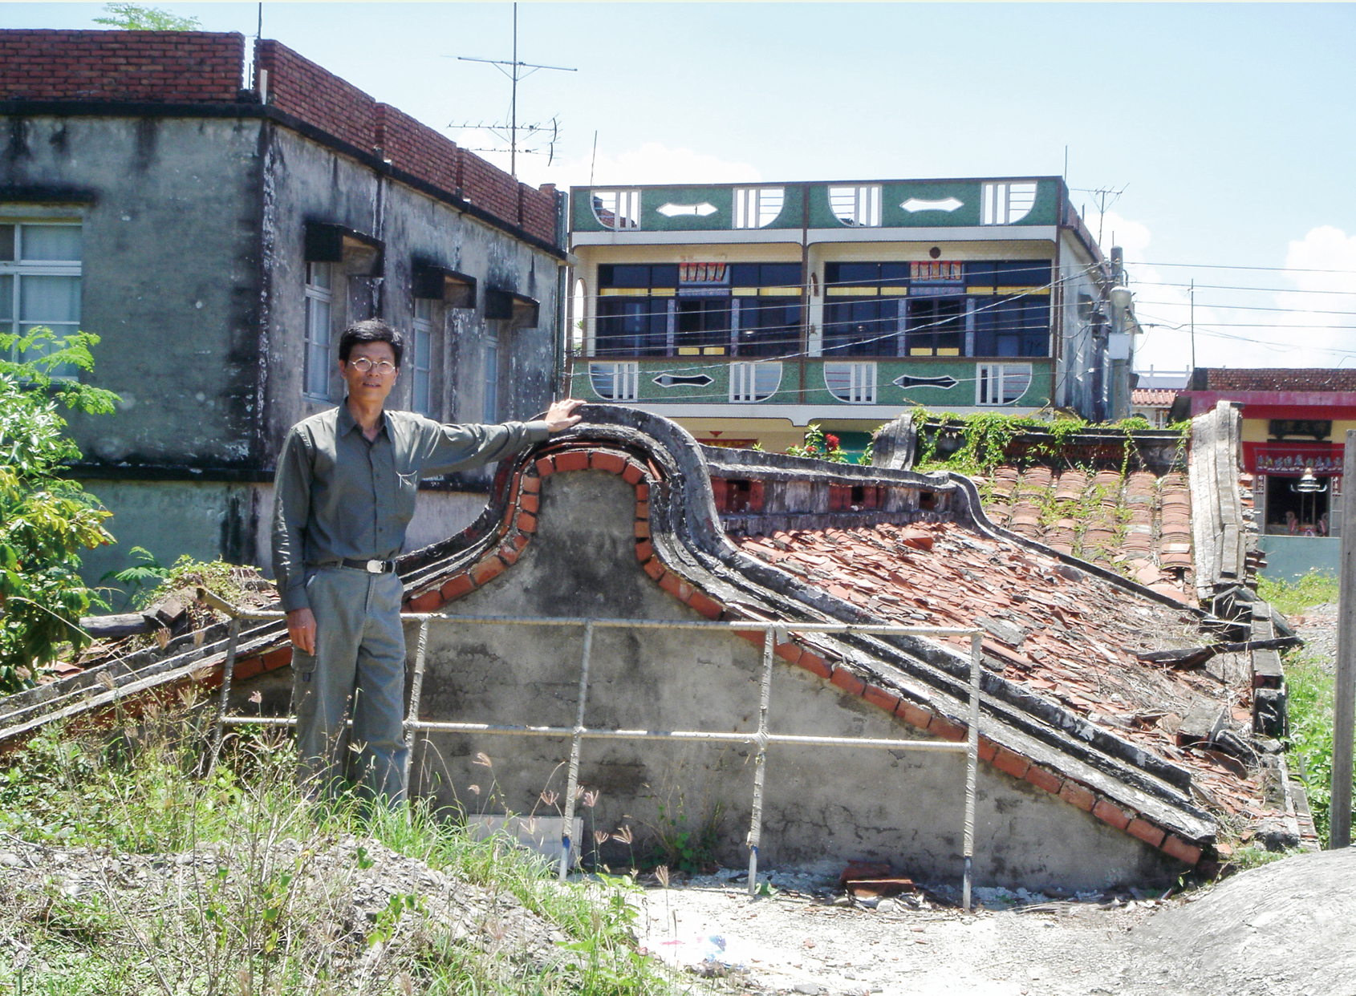
如何 保育地下水資源？
過度抽取地下水，容易導致地層下陷

Slide 81
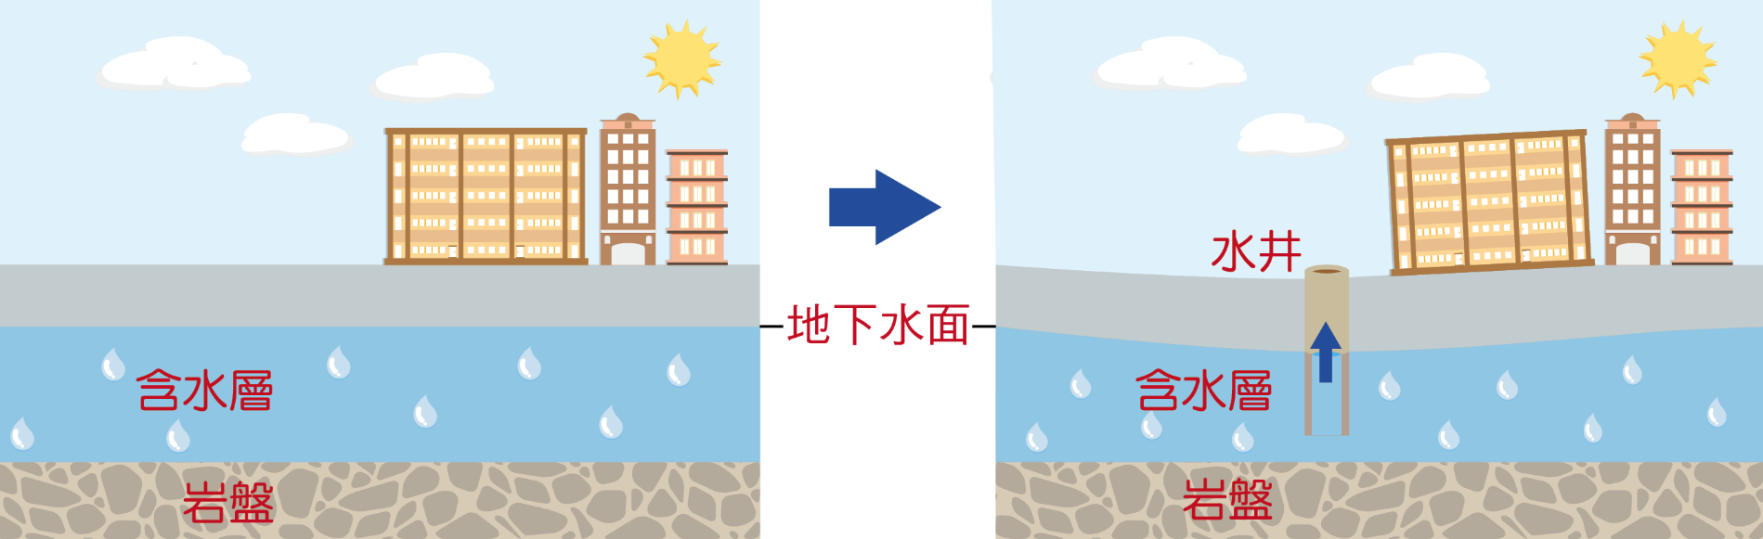
當地下水充足時，水壓可協助土壤支撐上方地層
一旦地下水超抽，地層支撐力不足，就會發生地層下陷

Slide 82
如何 保育地下水資源？
自然石材取代大範
圍的水泥步道

Slide 83
土地像塊海棉可以吸收降水
但是…
柏油路會阻礙土地吸水

Slide 84
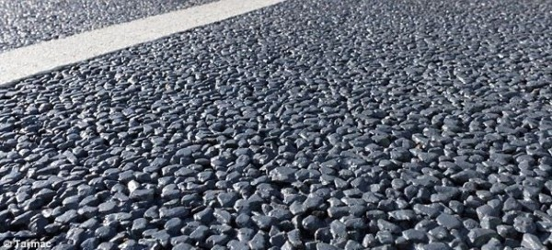
超強力吸水路面 1分鐘內吸收約3200公升水

Slide 85
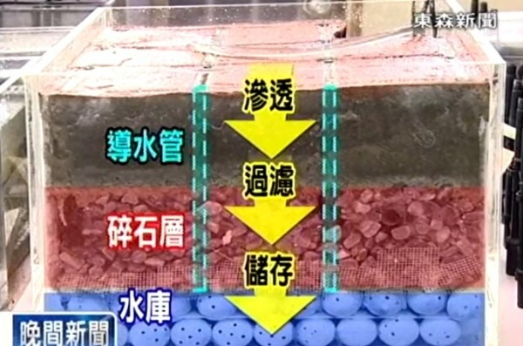
不淹水 反而有現成的地下水庫

Slide 86
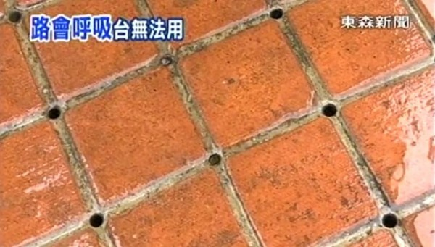
諷刺的是 由台灣發明 卻不能用

Slide 87
19
5. 臺灣的河川呈現東西分流，主要分水嶺是哪座山脈？
________________
6. 淡水河、濁水溪、高屏溪是臺灣主要的三大河川。請問：
⑴ 這三條河川中，哪條河川的主流長度最長？____________
⑵ 這三條河川中，哪條河川的流域面積最廣？ ____________
配合6-1
中央山脈
濁水溪
配合6-1
高屏溪
配合6-1

Slide 88
19
⑶ 乾雨季流量變化大，是臺灣河川的特徵之一，哪條河川因位於臺灣北部，四季有雨，因此流量較為穩定？ ____________
淡水河
配合6-1

Slide 89
19
7. 淡水河流域有哪兩座主要的水庫，供應大臺北地區的用水？
_____________________
配合6-2
石門水庫、翡翠水庫

Slide 90
20
11.濁水溪南岸在每年特定季節都面臨揚塵之苦，地方人士一直對於濁水溪整治與揚塵問題提出許多建議，濁水溪所在的第四河川局鼓勵農民配合季節在高灘地種植作物，同時加強水覆蓋、綠覆蓋等措施，以減低揚塵發生機率。請依據文章回答下列問題。
⑴按照風向與濁水溪的流向，濁水溪南岸是在什麼季節，會飽受揚塵問題的困擾？
____________________________________
____________________________________
配合6-1
臺灣冬季盛行東北季風，此時
濁水溪南岸空氣品質惡化。

Slide 91
20
⑵ 濁水溪南岸雲林縣 麥寮鄉、崙背鄉、二崙鄉與西螺鎮，這些鄉鎮幾乎長達半年的時間空氣品質惡化，當地民眾用「吃飯攪沙」來形容，連呼吸都會痛。造成上述現象，除了風向的因素，最主要還因當地河川的哪些特性所致？________________________________________________________________________________________________________________________________________________________
配合6-1
濁水溪輸砂量大，加上臺灣冬季降水量不多，河川水位低，河床遍布細沙，加上風勢，導致濁水溪南岸空氣懸浮微粒濃度高。

Slide 94
水系、分水嶺、流域
？
？
？

